Slide 1

金融知识图谱
小组成员：杨予光 黄耀 王一鸣
2021年6月7日

Slide 2
目录
PART 1:背景意义
PART 2:技术方案
PART 3:现场演示

Slide 3
PART 01
背景意义

Slide 4
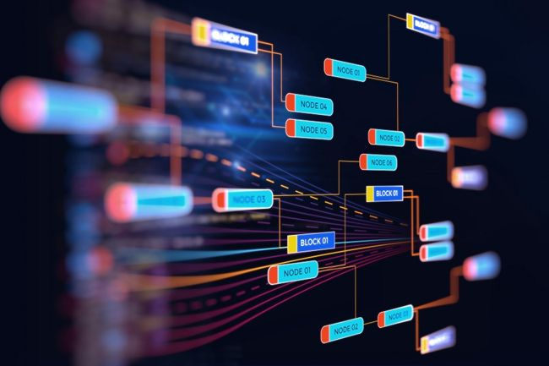
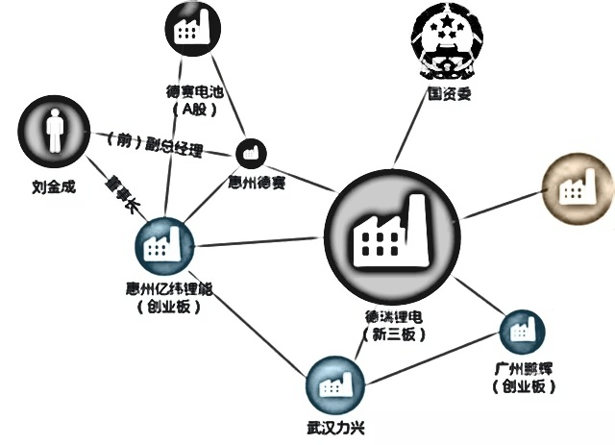
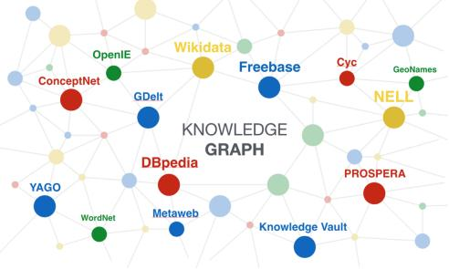

背景与意义：知识图谱兴起
场景：金融风控领域
金融行业特点：垄断性、高风险性、效益依赖性
图谱分析优势：① 关系的表达能力强 满足企业各种角色关系的分析和管理需要。
② 像人类思考一样去做分析 模拟人的思考过程，不需要协助
③ 知识学习 提高系统智能性，降低知识依赖
④ 高速反馈 图式的数据存储方式，提取速度更快
直观高效
关系清晰
模拟人脑
数字人文，金融风控；智能反馈，精准预测

Slide 5
知识图谱对比
金融知识图谱VS通用知识图谱
 | 金融知识图谱 | 通用知识图谱
定义 | 面向金融领域的知识图谱 | 面向通用领域
样本容量 | 样本有限，限制机器学习 | 样本无限，便于机器学习
扩展偏好 | 金融知识的深度与专业度 | 知识的广度与覆盖面
目标客群 | 金融从业人员及投资者 | 大众用户
精度要求 | 95％以上的准确率 | 有一定容错率
生产过程 | 需要金融专业知识人员参与 | 自动化抽取
通用知识图谱难以满足金融领域特定性要求

Slide 6
PART 02
技术方案

Slide 7

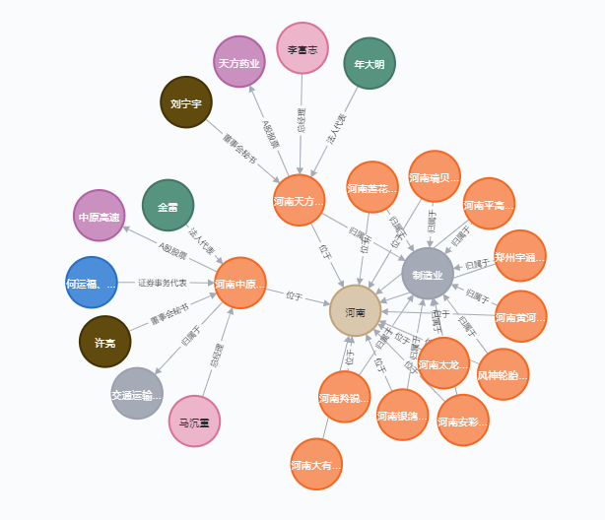
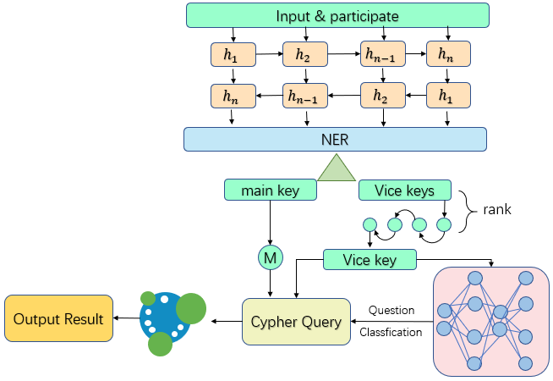
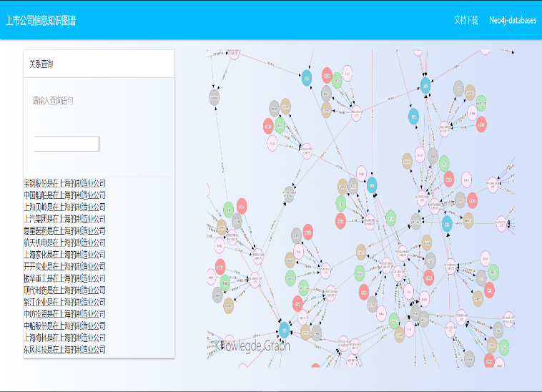



技术方案：基于金融知识图谱的问答系统
方案简介：
数据来源：锐思金融数据库
知识图谱
问答系统
前后端交互
知识图谱：数据处理、neo4j图数据库、cypher语言构建（33.3%）
问答系统：命名实体识别、关键词抽取、问题分类、cypher查询（33.3%）
前端可视化：数据处理、网页架构、图谱渲染、前后端交互（33.3%）

Slide 8
成果展示
技术方案：知识图谱
音乐家影响力网络图

Slide 9
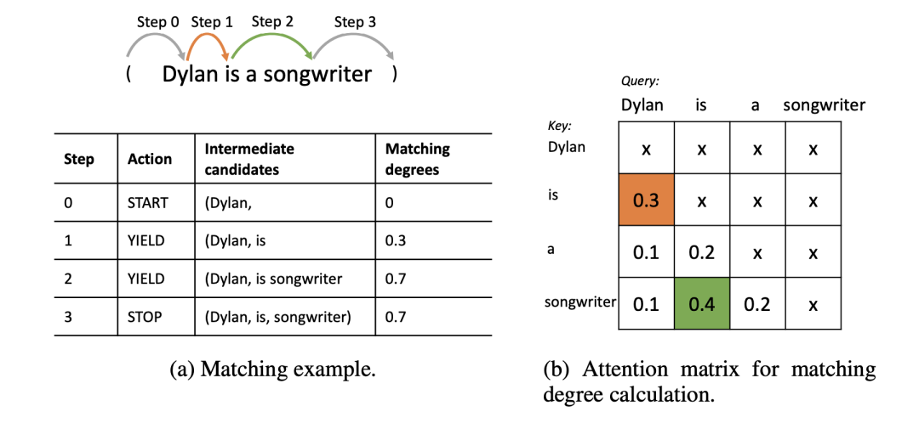
成果展示
技术方案：关系抽取
基本思路：利用注意力权重提取实体关系
Rolling Stone wrote: “No other pop song has so thoroughly challenged artistic conventions
实体抽取技术
利用现有的实体抽取框架实现
三元组自动提取
Beam search定向搜索算法
取最高注意力权重词为下个词
过滤筛选实体关系
设置注意力权重阈值
设置实体关系频率阈值
实体关系必须是连续的词
(Rolling Stone, wrote challenged, conventions)
Notes:
正如前面提到过的，我们希望图谱分析具有人的智能，无须过多的协助。
而现在的查询系统往往需要人手动地从备选项中选择关键词与问题，增加了查询的时间成本与复杂度。因此，我们开发了一套语义问答系统，以直接理解用户的真实需求。
这套系统基本的实现思路是提取关键词，并根据关键词的语义对问题进行分类。下面是常见的问句类型
可以看出即便是同类问题，也没有特定的模板，这也是语义问答系统的创新之处。
同时除了直接疑问句以外，我们还可以回答断言式问题。对于事实不符的断言，我们会对其进行更正然后输出。

Slide 10
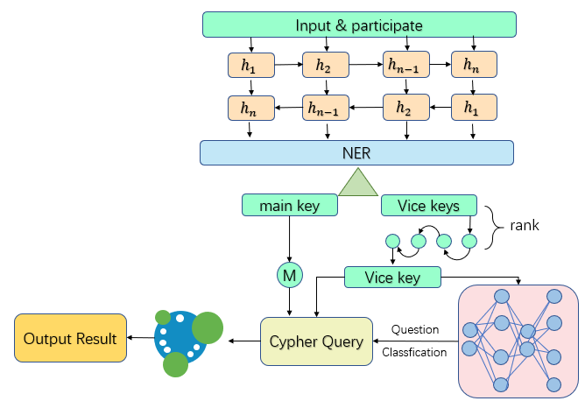
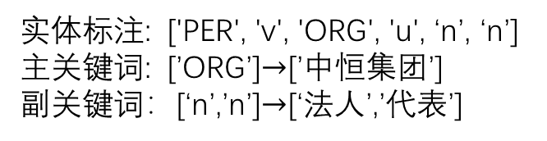
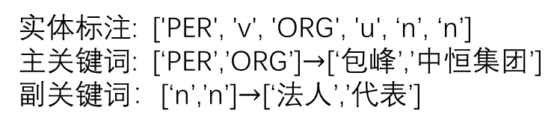
成果展示
技术方案：问答系统
以 “包峰是中恒集团的法人代表” 为例
1. 利用Bi-GRU网络进行分词与命名实体识别
分词结果: ['包峰', '是', '中恒集团', '的', ‘法人’, ’代表']
实体标注: ['PER', 'v', 'ORG', 'u', ‘n’, ‘n’]
2.主副关键词识别
实体标注: ['PER', 'v', 'ORG', 'u', ‘n’, ‘n’]
主关键词: [‘PER’,’ORG’]$→$[‘包峰’,’中恒集团’]
副关键词：[‘n’,’n’]$→$[‘法人’,’代表’]
3.查询数据库剔除不存在的实体
实体标注: ['PER', 'v', 'ORG', 'u', ‘n’, ‘n’]
主关键词: [’ORG’]$→$[’中恒集团’]
副关键词：[‘n’,’n’]$→$[‘法人’,’代表’]
Notes:
下面我们以“包峰是中恒集团的法人代表”为例说明问答系统的工作流程。
1.首先通过双向GRU网络对句子进行实体识别，这个网络能够学习句子的双向句意信息，并给出每个词的语义标签。
2.接下来进行主副关键词识别，主关键词识别实际上就是将人名、机构名抽取出来；而副关键词识别是将普通的名词抽取出来。这样一个句子的关键部分便被我们抽取出来了
接着要对这些关键词进行筛选。
3.第一种方法便是查询数据库剔除不存在的实体
4.

Slide 11
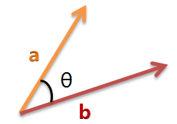
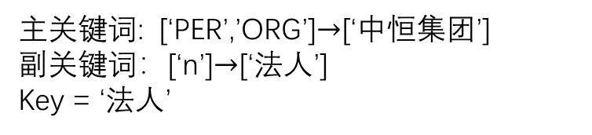
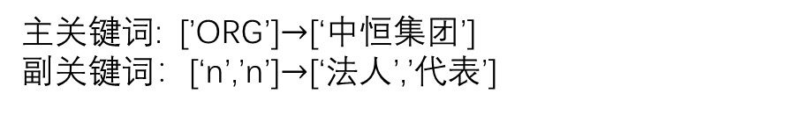
成果展示
技术方案：问答系统
以 “包峰是中恒集团的法人代表” 为例
4.计算词与句子的余弦相似度筛选关键词
主关键词: [’ORG’]$→$[‘中恒集团’]
副关键词：[‘n’,’n’]$→$[‘法人’,’代表’]
主关键词: [‘PER’,’ORG’]$→$[‘中恒集团’]
副关键词：[‘n’]$→$[‘法人’]
Key = ‘法人’
Notes:
4.然而，这个句子中的副关键词依然有两个。我们可以通过计算它们与整个句子的语义相似度来选择最重要的关键词
5.

Slide 12
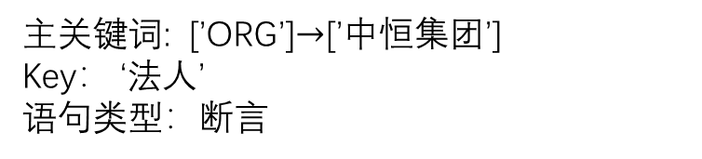
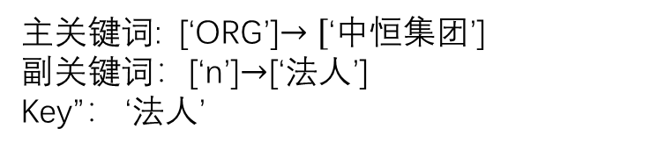
成果展示
技术方案：问答系统
以 “包峰是中恒集团的法人代表” 为例
5.利用MLP网络判断语句类型
主关键词: [‘ORG’]$→[$‘中恒集团’]
副关键词：[‘n’]$→$[‘法人’]
Key”： ‘法人’
主关键词: [’ORG’]$→$[’中恒集团’]
Key： ‘法人’
语句类型：断言
Notes:
这样一来，我们就将句子彻底地简化了。整个句子只剩下 法人与中恒集团两个词。
接下来，我们还得判断句子的提问类型，从而让回答更精准。

Slide 13
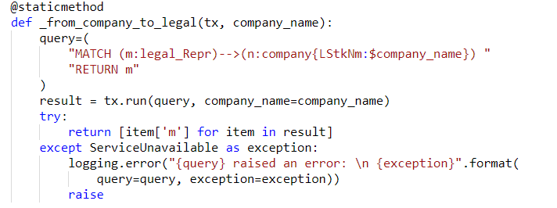
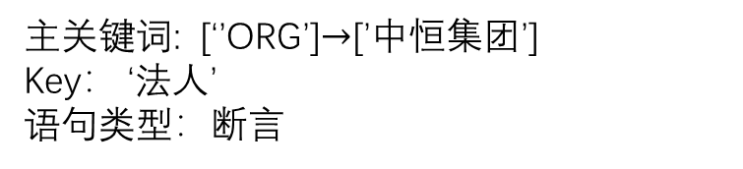
成果展示
成果展示
技术方案：前后端交互
技术方案：问答系统
以 “包峰是中恒集团的法人代表” 为例
3.根据已有信息匹配cypher查询语言
主关键词: [‘’ORG’]$→$[’中恒集团’]
Key： ‘法人’
语句类型：断言
Cypher查询：中恒集团的法人
Notes:
经过上述步骤，我们已经完成了对句子所有的解析。
把句子的含义用两个词表示，同时也分析出来句子的语气。
而这样一来，整个句子就能被表示为 “中恒集团的法人是谁”
那只要调用对应的cypher语句就可以了

Slide 14
PART 03
现场演示

Slide 15








Input & participate
$$h_{1}$$
$$h_{2}$$
$$h_{n−1}$$
$$h_{n}$$
$$h_{n}$$
$$h_{n−1}$$
$$h_{2}$$
$$h_{1}$$
NER
main key
Vice keys
rank
M
Vice key
Output Result
Cypher Query
Question
Classfication

